Slide 1
Audit Carrefour Express
Magasin : Jedaida
25 décembre 2019
M Souheil DRAOUI

Slide 2
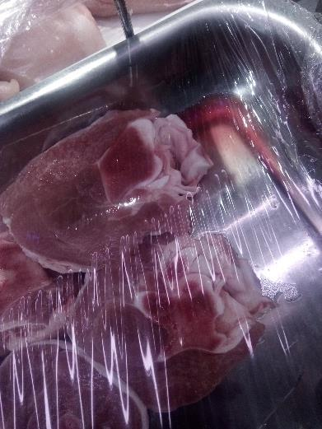
Boucherie: Présence d'un récipient contenant des morceaux d'osso bucco dépourvu d'égouttoir (accumulation de sang)

Slide 3
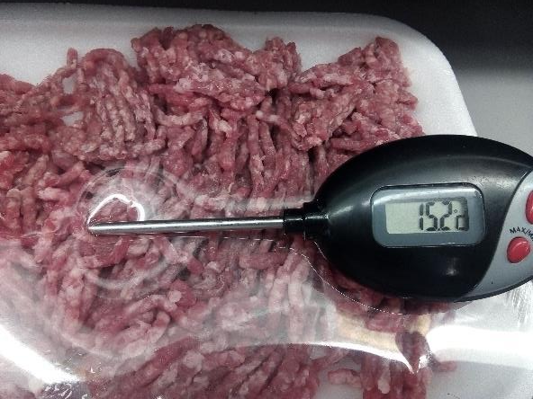
Boucherie: La température mesurée à cœur des barquettes de viandes hachés exposés en LS était élevée T°: 15,2°C.

Slide 4
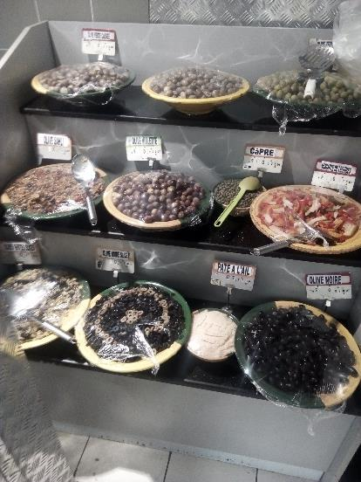
Olives: Manque de louche pour les produits exposés.

Slide 5
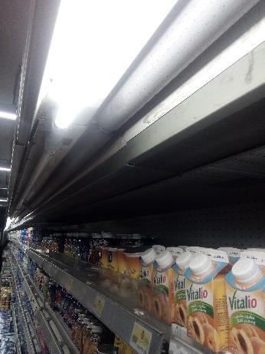
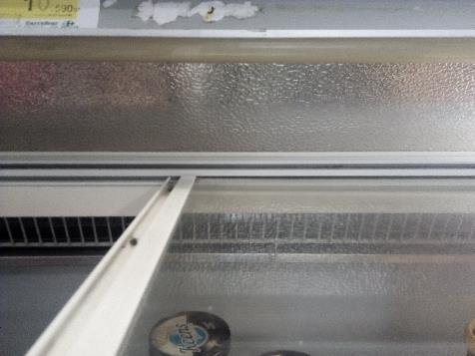
PLS: Certaines lampes étaient non fonctionnelles dans le meuble froid d'exposition des yaourts et le meuble d'exposition des glaces.

Slide 6
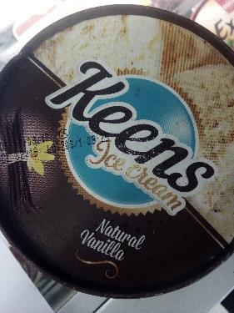
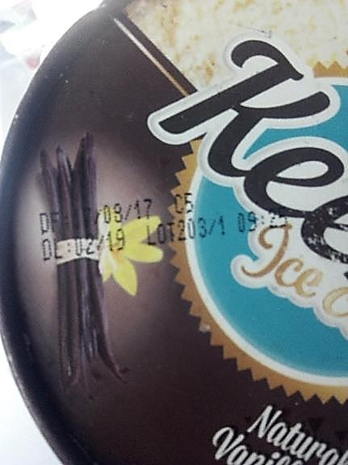
PLS: Présence d'un pot de glace "Keens" périmé depuis le 02/2019.

Slide 7
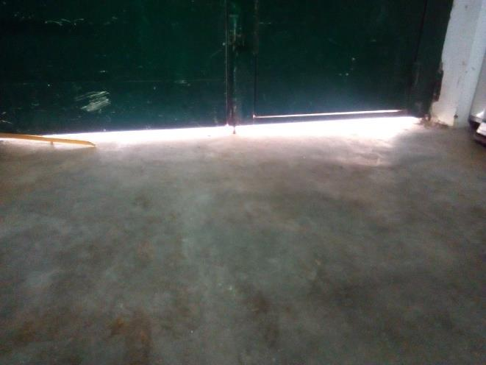
Réception: L'étanchéité de la porte de la réception était manquante.

